Slide 1

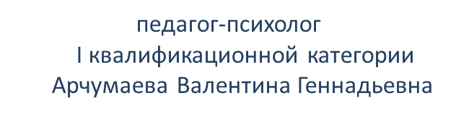
Школьные правила для детей 6-7 лет

Slide 2

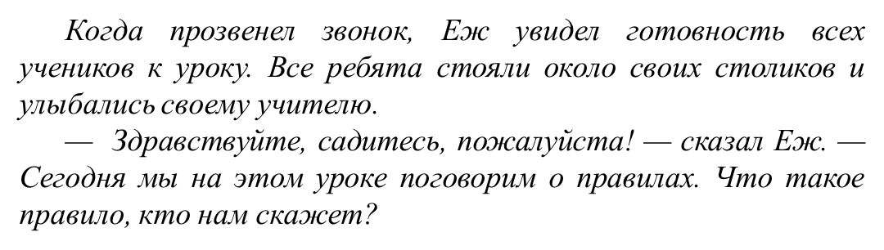
Тема: «Школьные правила»
- Мне мама говорила, - произнесла Белочка, - что существует правило питания.
- А мне папа говорил, - продолжал разговор волчонок, - что во всём мире живёт много правил. Правило поведения в лесу, на дорогах, в гостях и ещё много правил.
- Как интересно, - сказал Зайчонок.

Slide 3


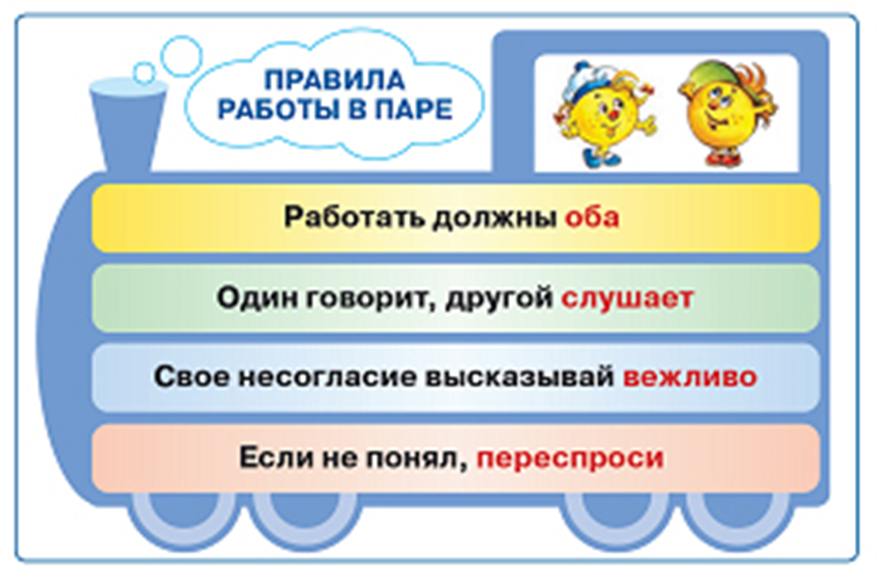

Slide 4
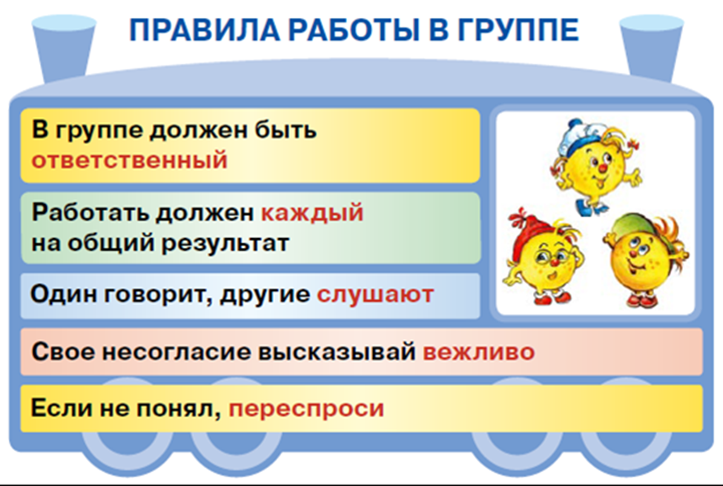

Slide 5

Учитель Ёж, предлагает вам ребята, прочитать стишки о правилах.
Правило первое: в школе все ученики здороваются, улыбаясь взрослым и друг другу.
— Готово! — обрадовался Лисенок. — В школе «Здравствуй» говорят.
И с улыбкой дарят взгляд!
Второе правило потруднее: до звонка на урок надо подготовить все необходимое для уче­бы. А когда прозвенит звонок, каждый ученик ждет при­глашения учителя около своей парты.
~ Можно я попробую? — предложил Зайчонок. —
До звонка ты приходи
И порядок наводи!
По звонку все дружно вряд
Ждут учителя, стоят!
Третье правило: чтобы узнать новое и многому научиться на уроке, ученики внимательно слушают и выполняют требования учителя. К товари­щу с просьбой обращаются редко и только шепотом, а к учителю обращаются, подняв руку
Друга зря не беспокой.
Береги его покой.
На уроке тишина.
Руку поднимай тогда,
Если хочешь отвечать или важное сказать.

Slide 6


ФИЗМИНУТКА

Slide 7


Slide 8

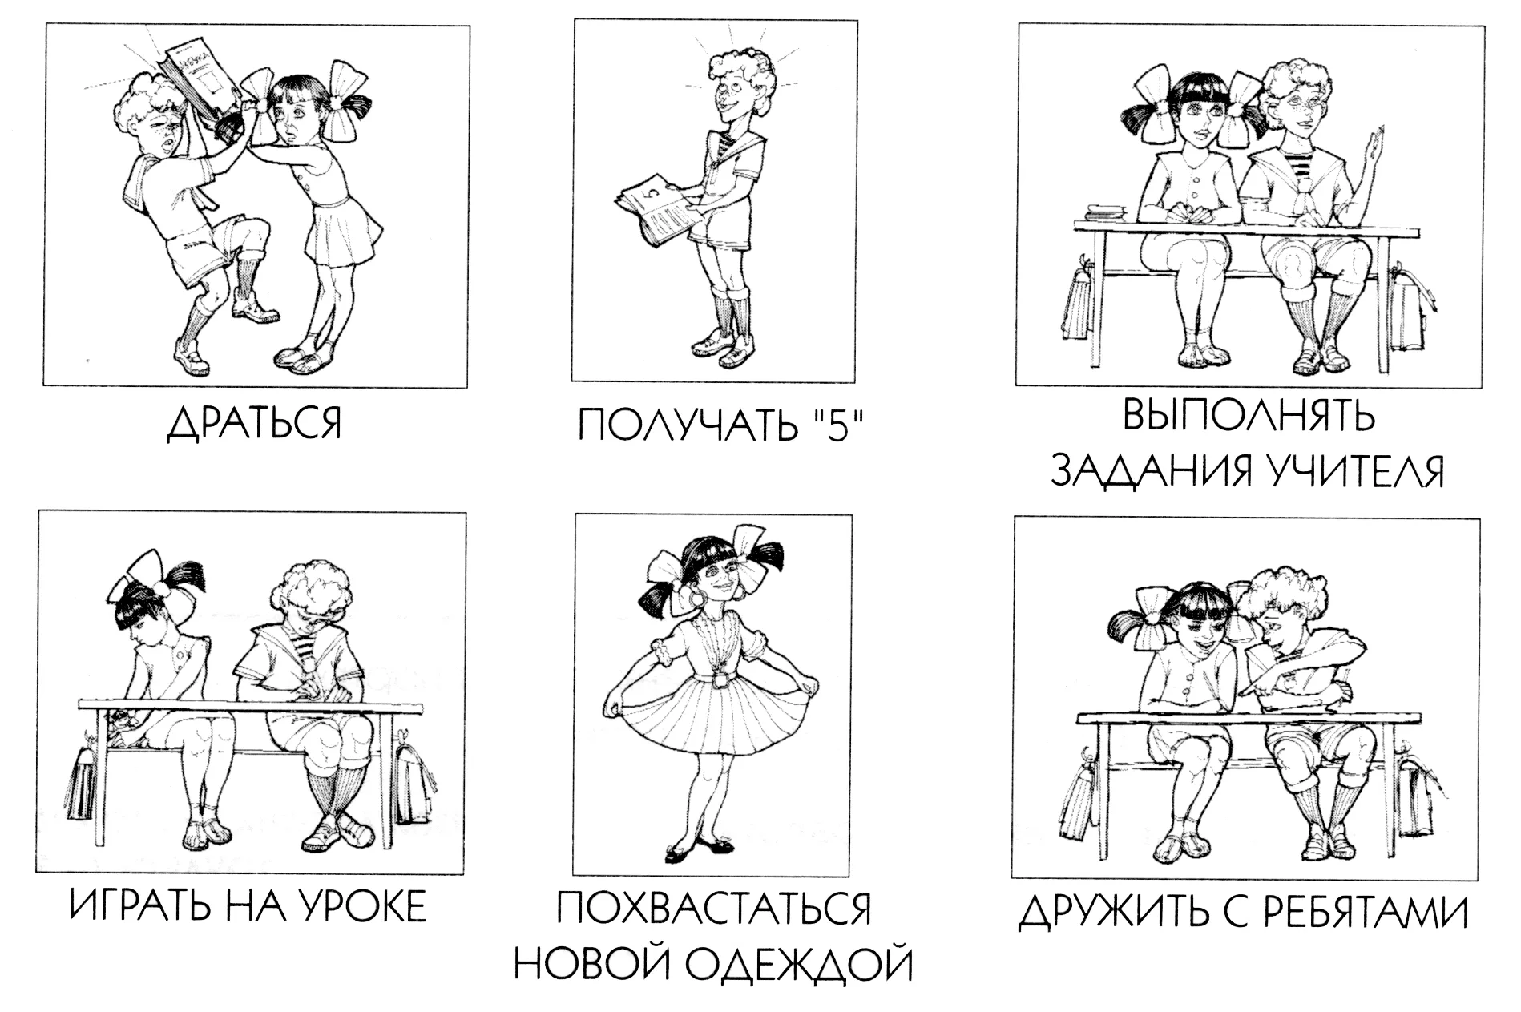
Внимательно посмотри на картинки и назови неправильные варианты

Slide 9



Slide 10
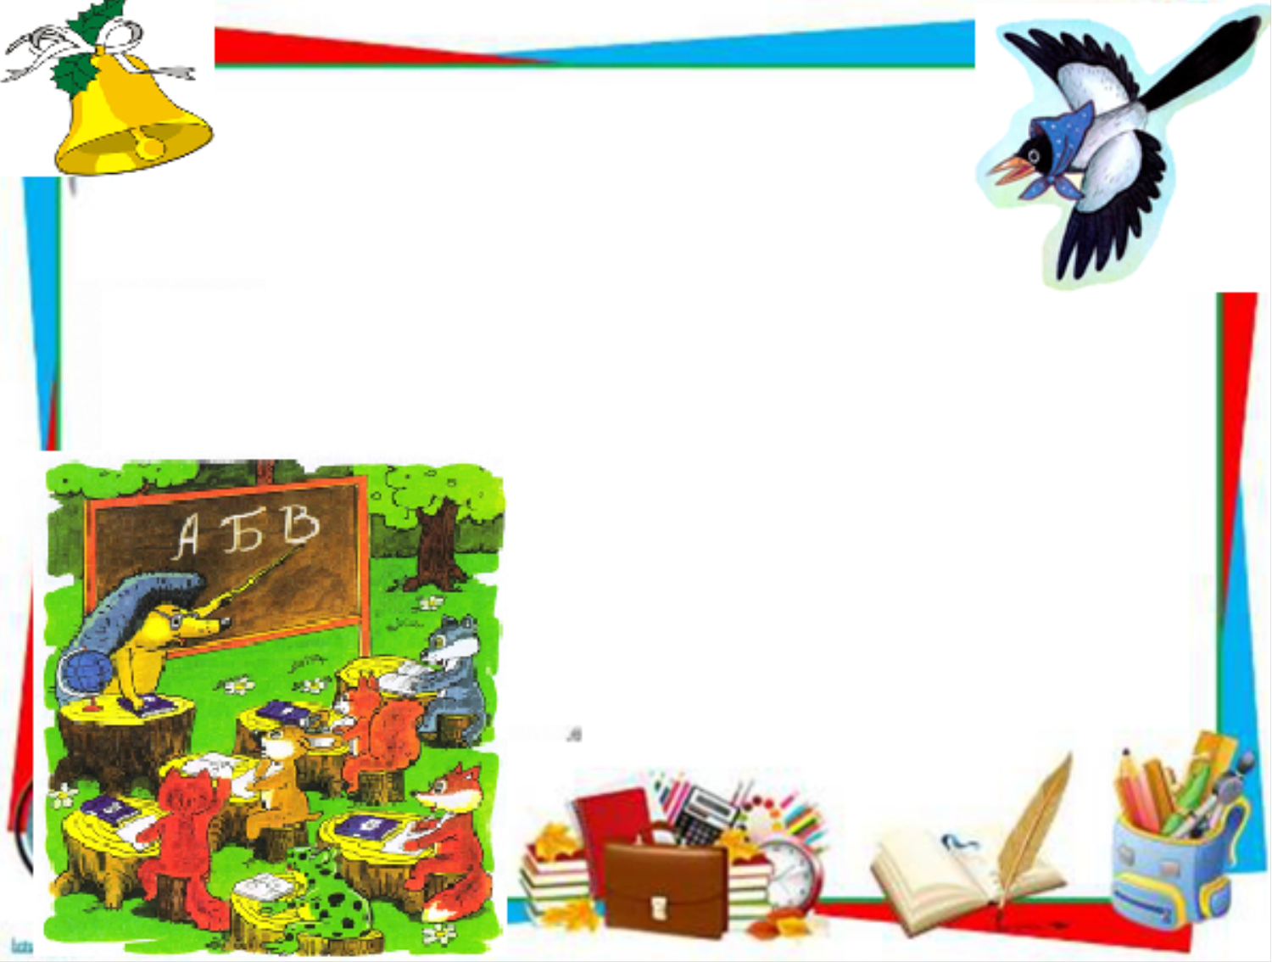
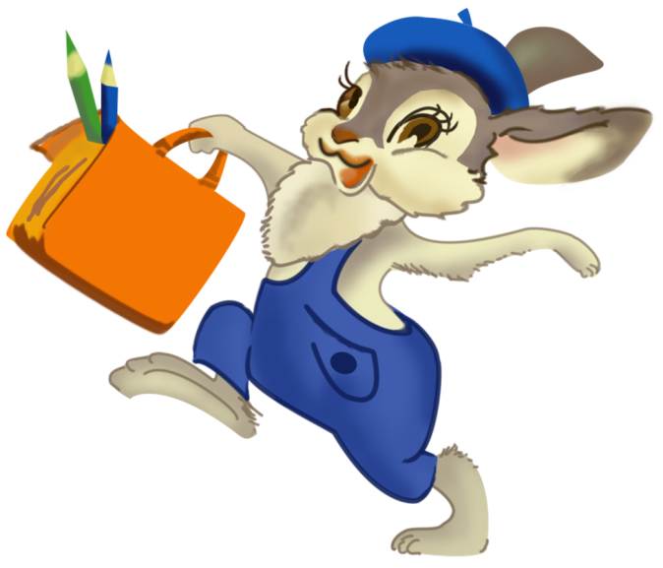
Спасибо за внимание!

